Slide 1
What is the difference between Artificial Intelligence, Machine Learning, Statistics, and Data Mining
Shakthydoss (& JaŠe)
http://shakthydoss.com/what-is-the-difference-between-artificial-intelligence-machine-learning-statistics-and-data-mining/
Notes:
Kedysi na pewe fungovalo nieco ako referovanie o nejakom zaujimavom clanku a diskutovanie o jeho obsahu. Chcel by som sa poskusit znovuobnovenie tejto tradicie a chcem najskor vyskusat ci a ako budete reagovat. Nateraz som zobral nejaky blog, ale ak by mal niekto zaujem a podla toho ako nam to pojde si nabuducde mozeme zobrat nejaky iny, nejaku iny domenu alebo sa mozeme povenovat nejakemu konkretnemu experiemntu – pristupu. Cokolvek.
Dnesnym cielom je vyvolat diskusiu. Ja tu niesom ten, co ma pravdu. O tom ani nesnivam. Ja len tlmocim obsah clanku. Preto ak s hocicim nesuhlasite alebo sa chcete spytat, tak ruhu hore. Vobec sa nemusim dostat do konca prezentacie ak sa rozbehne diskusia skor. Tento clanok bol pomerne Kratky, takze prezentacia bude tiez kratka a strucna ale o to dlhsia moze byt diskusia.
Takze. Mame tu celkom zaujimavu skupinku ludi. Vsetci do nejakej miery tieto terminy poznate a mate o nich svoj nazor. Su tu studenti, ktory sa s nimi stretli pri svojich pracach a maju o nich nejaku predstavu. Su tu starsi studenti, ktory ich uz mozno mali na nejakom predmete. Su tu vyskumnici, ktory v tejto oblasti posobia a mali by to mat zmaknute a su tu aj taki, co to ucia. Takze podme na to.

Slide 2

Sú nejak príbuzné, ale pritom sú to úplne iné veci.

Slide 3
Spoločné AI, ML, Stat, DM
Riešia podobný problém
  Extrakcia informácií z dát
  Podmnožiny / odvetvia / navzájom sa využívajú ako prostriedky

Slide 4
Machine learning
„Vedný odbor“ zaoberajúci sa vývojom učiacich sa algoritmov.
Tieto algoritmy neriešia len jeden problém.
Sú všeobecnejšie a dajú sa použiť na viaceré súvisiace problémy.

Slide 5
Data mining
Činnosť aplikovania algoritmov (vačšinou ML algoritmov) na dáta z domény, na riešenie problémov (v doméne).
Data mining is carried out by a person, in a specific situation, on a particular data set, with a goal in mind.
http://stats.stackexchange.com/questions/5026/what-is-the-difference-between-data-mining-statistics-machine-learning-and-ai
Data fishing (1960)
Knowledge discovery in databases (1989)

Slide 6
Štatistika
Štúdium toho ako zbierať, organizovať, analyzovať a interpretovať informácie z dát.
Deskriptývna (opisná) štatistika – organizovanie, sumarizovanie a zobrazovanie informácií z dát
Inferenčná (odvodzovacia?) štatistika – Z informácií o vzorke sa snaží vytvárať závery o populácii.

Slide 7
Nejaké vzťahy
Machine learning používa deskriptývnu štatistiku na vývoj algoritmov
Data mining používa inferenčnú štatistiku na na výsledky ML algoritmov

Slide 8
Umelá inteligencia
Vývoj systému alebo softvéru, ktorý napodobňuje ľudské správanie.
Hlavné ciele (odvetvia?) UI (AI) :
Reasoning
Knowledge representation
Automated planning and scheduling
Machine learning
Natural language processing
Computer vision
Robotics
General intelligence, or strong AI

Slide 9
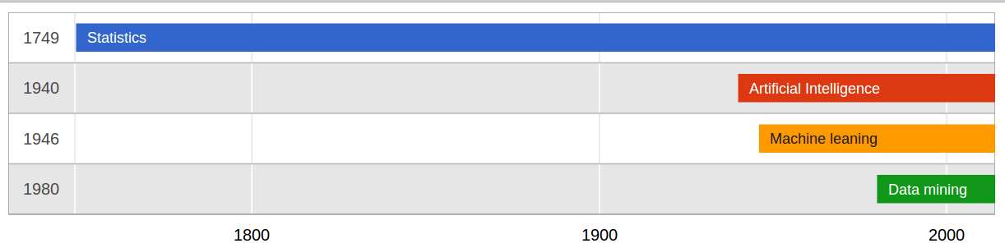
Je tu nejaká hierarchia?
1749 - Gottfried Achenwall, analýza dát o štáte
In the 1940s and 1950s, a number of researchers explored the connection between neurology, information theory, and cybernetics
1946 - ELIZA simulated a psychotherapist by using tricks like string substitution and canned responses based on keywords
As computer storage capacities increased during the 1980s, many companies began to store more transactional data. The resulting record collections, often called data warehouses, were too large to be analyzed with traditional statistical approaches. – Encyklopédia Britannica

Slide 10
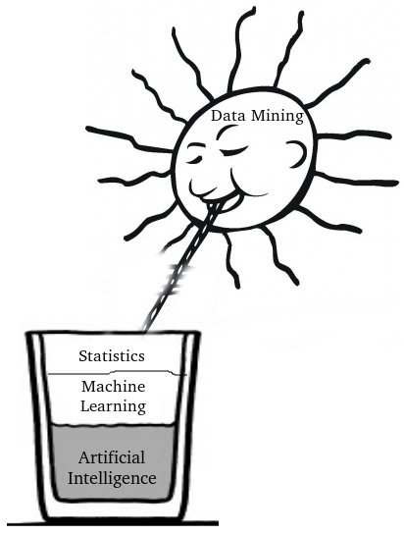
Statistics quantifies numbers
Data Mining explains patterns
Machine Learning predicts with models
Artificial Intelligence behaves and reasons
Notes:
Toto su dva celkom pekne sumare, ktory som nasiel aj ked s nimi nie uplne suhlasim.

Slide 11
Námety do diskusie
Súhlasíte s tým, že mi vlastne všetci robíme umelú inteligenciu?
Kde by ste zaradili Data Science a Data Analysis?
Nejaké ďalšie termíny? / Čo ešte chýba?
Ako by ste definovali BigData? Ako by ste tento termín zaradili do prezentovanej hierarchie.

Slide 12
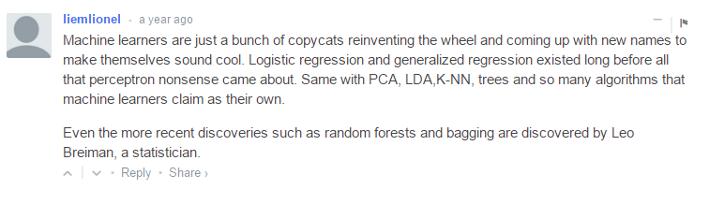

Slide 13
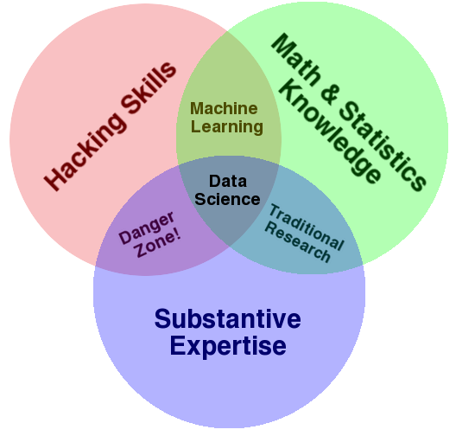

Slide 14
